Slide 1
09_ 입력 처리

Slide 2
09_ 입력 처리
1. 개요
2. 입력 매핑 설정
3. 입력 이벤트 처리

Slide 3
1. 개요
학습 목표
키보드나 마우스와 같은 입력 장치로부터의 사용자 입력을 처리하는 방법을 이해한다.
입력 매핑을 설정할 수 있다.
입력 이벤트의 처리를 위한 이벤트 그래프를 구현할 수 있다.

Slide 4
입력 처리
게임은 상호작용성이 있음 : 사용자 조작 입력을 처리할 수 있어야 함
UE를 포함한 대부분의 입력 처리 방식은 이벤트 처리 방식으로 입력을 처리함
먼저, 입력 이벤트(input event)를 정의함
그리고, 해당 입력 이벤트가 발생되었을 때에 처리되어야 할 작업을 콜백 함수로 구현함
그리고, 해당 입력 이벤트가 발생할 때에 구현된 콜백 함수가 호출되도록 등록시켜줌
이 절차를 바인드(bind)라고 함
실행 시에 해당 입력 이벤트가 발생하면 바인드된 콜백 함수가 자동 호출됨

Slide 5
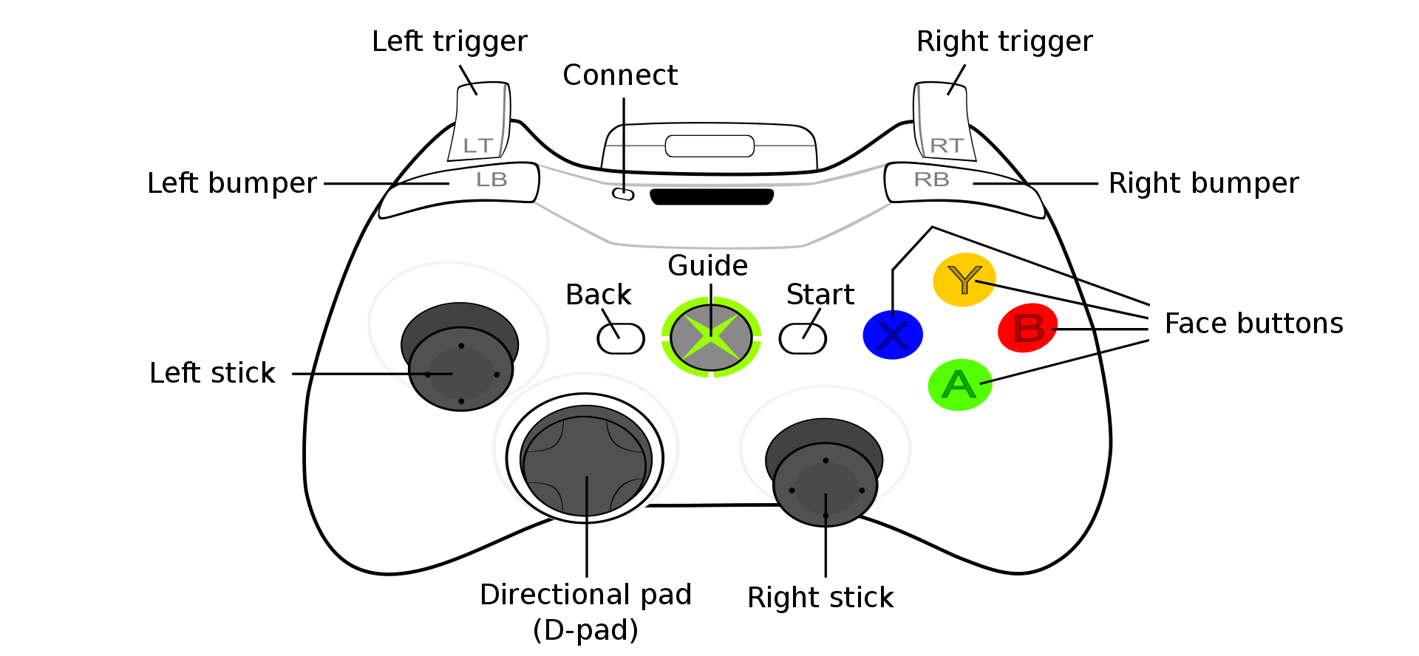
하드웨어 입력
UE에서 다루는 하드웨어 입력
키보드 : 키보드, 스마트폰/태블릿의 터치 입력, 가속도 센서 입력
게임패드 : PS, Xbox
마우스 : 마우스 이동, 클릭, 스크롤
스마트폰 센서 이벤트 : 터치, 가속도, 회전 속도, 중력
HMD : Oculus Rift 등
왼쪽 트리거
오른쪽 트리거
왼쪽 숄더
오른쪽 숄더
왼쪽 썸스틱 X축, Y축
전면 아래 버튼, 오른쪽 버튼, 왼쪽 버튼, 위 버튼
D패드 상,하,좌,우
오른쪽 썸스틱 X축, Y축

Slide 6
입력 매핑
주요한 입력 기능
플레이어의 이동, 플레이어 카메라 회전
플레이어 액션, 등
입력 매핑(input mapping)
플레이어의 하드웨어 입력을 액터가 이해하고 활용할 수 있는 형태의 데이터로 변환
"친근한 이름" 으로 매핑시킴
입력 매핑의 장점
1개의 로직으로 여러 입력 기기에 대응 가능
이식성 향상됨
사양 변경이 쉬움
키 설정과 버튼 설정 구현 등의 대응에 편리
C++ 또는 블루프린트의 가독성 향상
디지털 입력과 가상 아날로그 입력의 변환 가능
입력 매핑의 예시
키보드의 “스페이스” 키를 “점프”라는 입력에 매핑시킴
코드에서는 “점프” 입력만 언급함

Slide 7
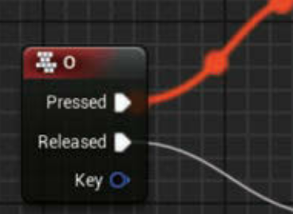
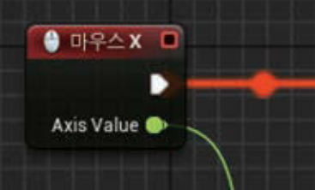
입력 이벤트
두 종류의 입력
디지털 입력 : 누른 상태(on)와 누르지 않은 상태(off)의 두 가지 상태만 있는 입력임
키보드 키, 게임패드, 마우스 버튼 등
아날로그축 입력 : 입력값이 여러 단계로 이루어져 있음.
마우스의 이동 거리, 게임패드의 아날로그 스틱(썸스틱) 등
대부분 float 타입으로 입력의 정도를 표현함.
예: 입력이 없으면 0, 오른쪽으로 최대한 기울이면 1, 오른쪽으로 중간정도 기울이면 0.5, ..
음수를 사용하여 반대 방향의 입력
예: 왼쪽의 경우에는 음수 사용
4개의 방향으로의 움직임은: X/Y축의 2개만 있으면 됨
게임패드 트리거 입력 : 양수만 있음
입력 매핑의 종류
“액션 매핑” : 디지털 입력 이벤트 (점프, 슈팅, 오브젝트 상호작용 등 별도의 동작)
“축 매핑” : 아날로그축 입력 이벤트 (걷기, 둘러보기, 탈것의 조향처럼 세기나 방향이 있는 것들)
이벤트의 종류들 :
Begin Play 이벤트 (게임 시작 때 호출됨), Tick 이벤트 (매 프레임마다 호출됨)
입력 이벤트 (키를 누를 때 호출됨) : 여러가지가 있음
기타

Slide 8
2. 입력 매핑 설정
입력 매핑을 설정하는 방법을 학습해보자.
먼저, 축 매핑에 대해서 학습한다.
키를 누르고 있는 동안에 계속 입력이 적용됨
캐릭터의 움직임 제어에 사용됨
그 다음, 액션 매핑에 대해서 학습한다.
누르는 시간과 무관하게 누르는 동작에 대해서 단 한 번의 입력 이벤트만 발생함
점프, 아이템 사용, 발사 등의 경우에 사용됨

Slide 9
실습 [2. 입력 매핑 설정]
실습 : Pinputmapping
Pinputmapping

Slide 10
3. 입력 이벤트 처리
입력 이벤트의 처리를 위한 이벤트 그래프 구현에 대해서 학습해보자.
이벤트 노드
이벤트 노드 = 이벤트 그래프의 시작점
설정된 모든 입력 매핑(축 매핑, 액션 매핑)은
블루프린트 이벤트 그래프 탭에서 이벤트 노드로 배치할 수 있음
캐릭터 움직이기 : 캐릭터 블루프린트 클래스 작성
AddController(Yaw/Pitch)Input
AddMovementInput
Get(Forward/Right)Vector

Slide 11
실습 [3. 입력 이벤트 처리]
실습 : Pinputevent
Pinputevent

